Slide 1
機械四F 專題報告
標題:熱傳導的實際應用
i

Slide 2
前言
現今社會上，不管從小孩到大人基本上都會有一個保溫瓶，因為暍飲料時總希望它保持在自己希望的溫度，尤其是天氣冷或熱的時候，就更加需要保溫瓶了，但是市場上有很多的保溫瓶，每個保溫效果都不相同，保溫瓶的設計上大多是內膽與快殼中間抽中空，來達到保溫的效果，但如果是利用其他材質來代替，那麼其隔熱效果會更好或是更差呢?可藉由這次的報告來證明使用不同材料的隔熱效果如何。
研究動機
利用製作保溫瓶讓我們了解到使用的容器材質、外殼材料以及包裝的方法，皆會影響到這個保溫瓶的保溫效果，讓我們思考該如何設計保溫瓶，才能達到有效的降低熱散失，藉此讓我們學習如何構想、設計、材料選擇以及如何組裝的過程，以及設計結束後他的量測方法、熱傳歷程的物理意義和如何去改良這個保溫瓶，讓他可以達到更好的效果，並利用所學的公式，計算出他的理想熱傳和測量實際熱傳，並探討出此保溫瓶理想以及實際的差異在哪裡。
2

Slide 3
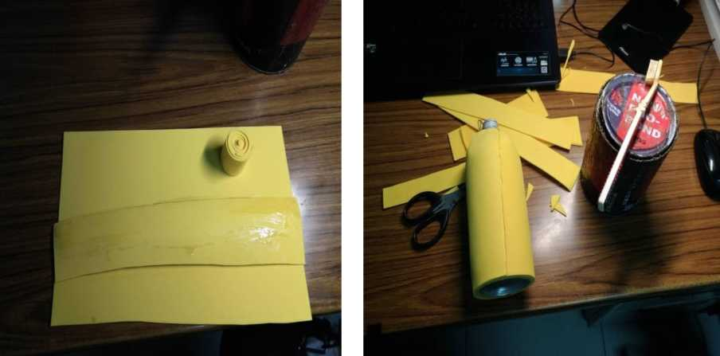
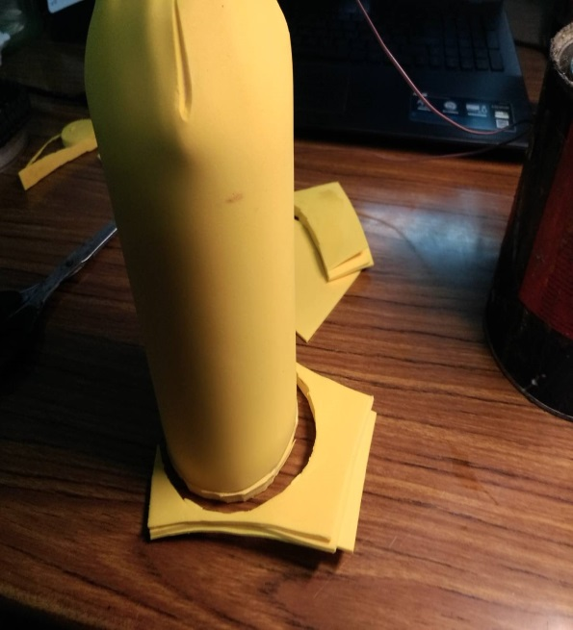
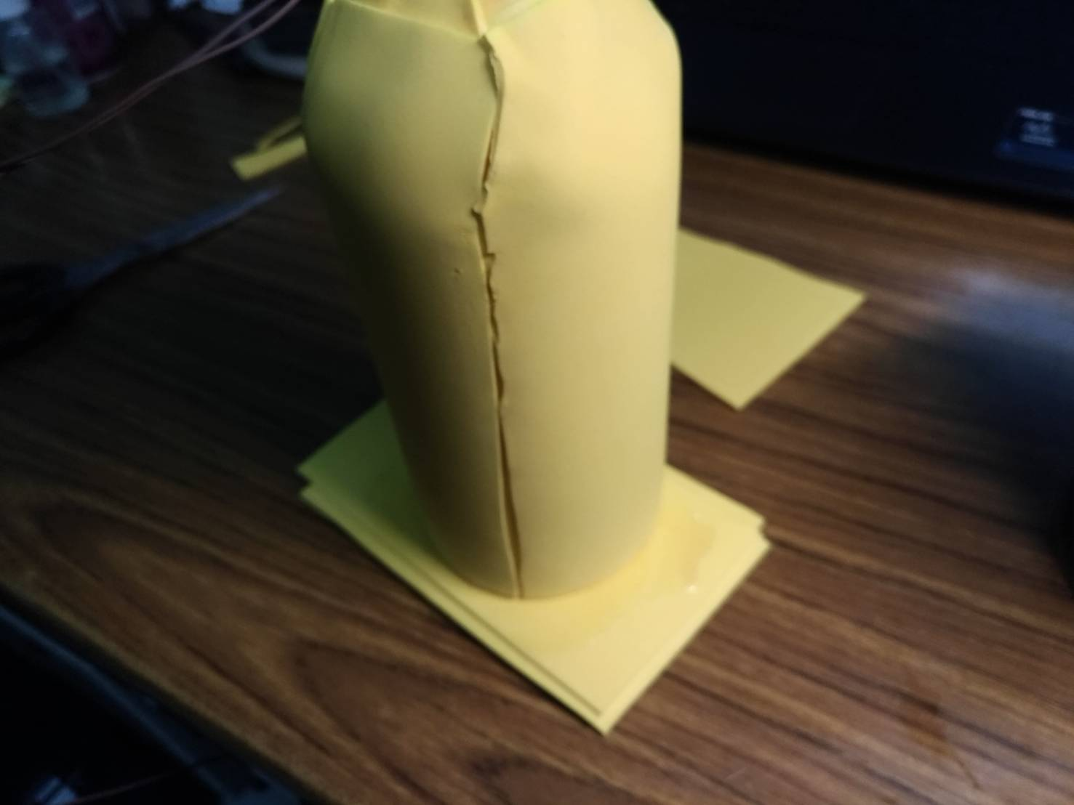
製作過程
材料為泡棉墊厚度1公分直徑6.6髙16公分之容器 先使用泡棉包覆住瓶身，再用強力膠固定，然後重複包覆4層，增加 其隔熱厚度。
然後再使用泡棉包覆瓶底，厚度一樣包覆4層。

Slide 4
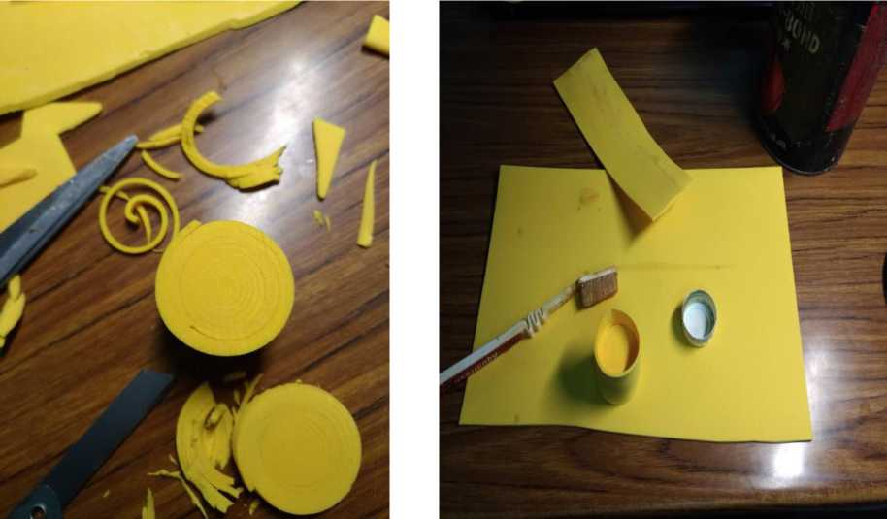
再切一個圓柱髙和直徑4公分的泡棉墊，製作瓶蓋的隔熱外殼。
4

Slide 5
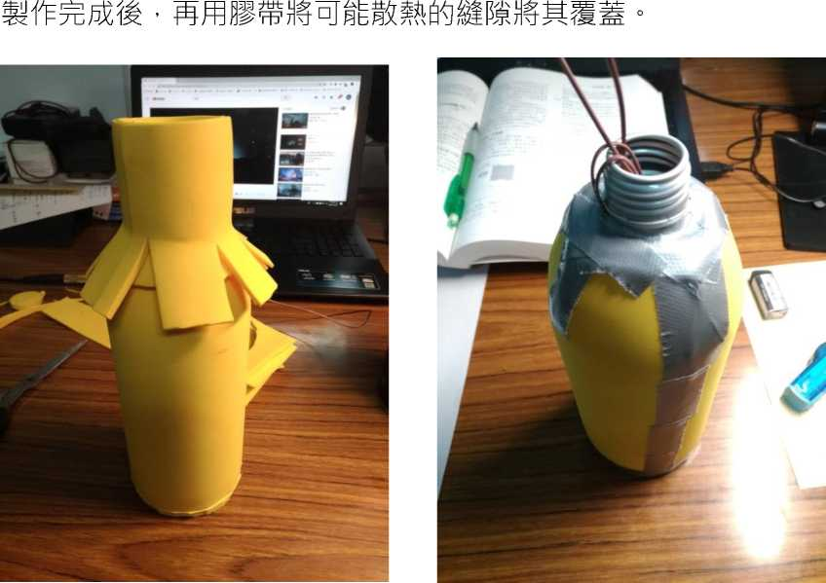
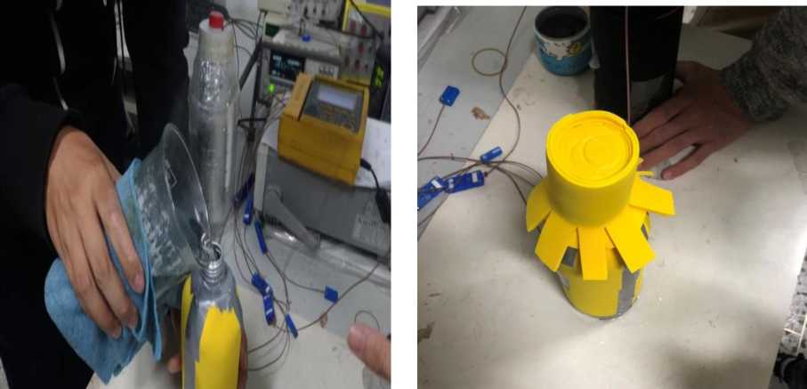
倒入熱水後馬上將瓶蓋關閉。

Slide 6
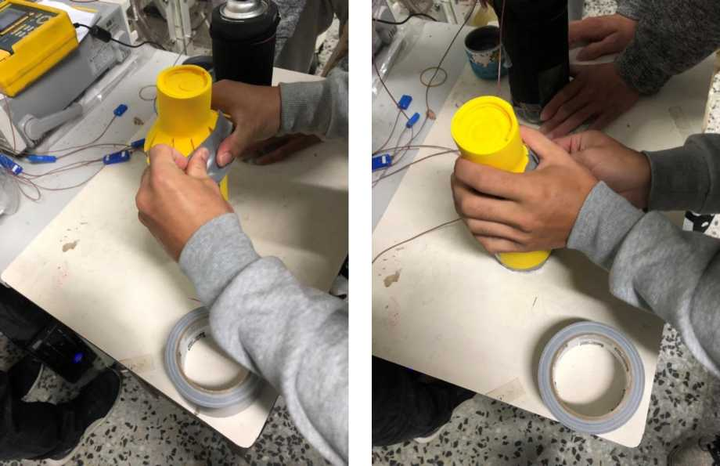
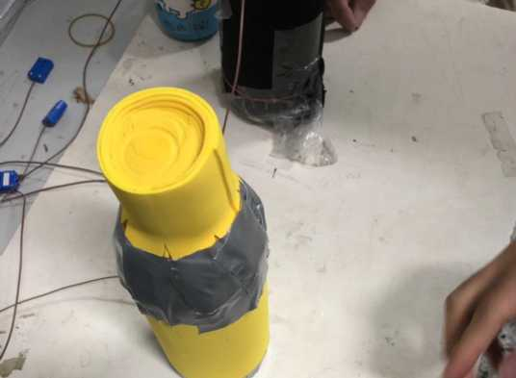
瓶蓋關閉後，再使用膠帶將其封死，以免熱從縫隙散出
製作完成，並開始計算溫度。

Slide 7
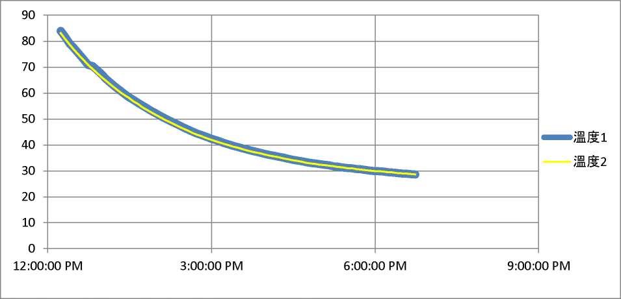
溫度時間圖(T -T)
7

Slide 8
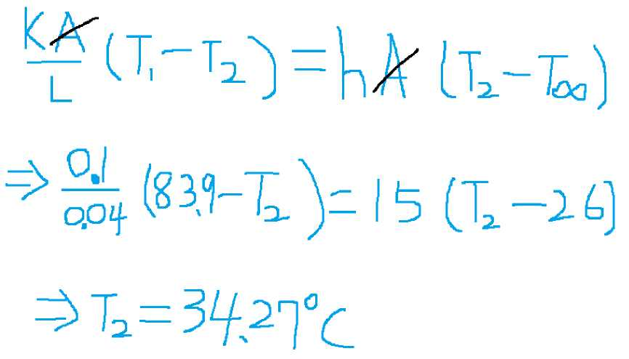
計算理論熱散失
總能量法:
8

Slide 9
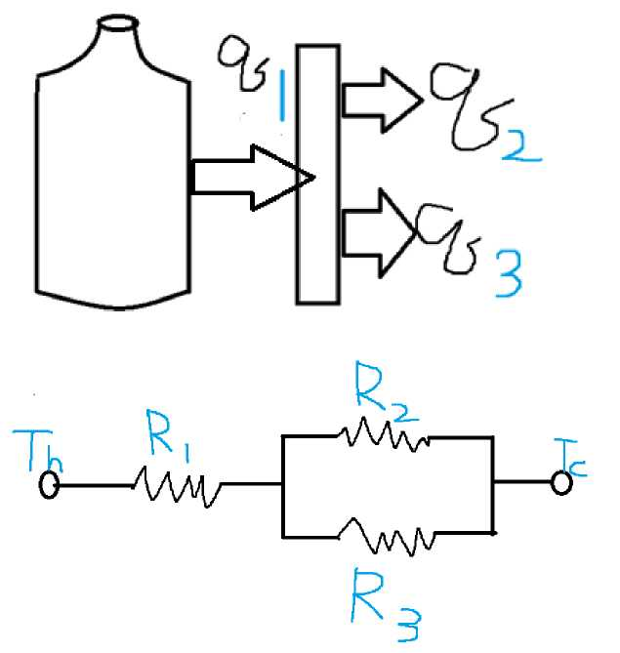
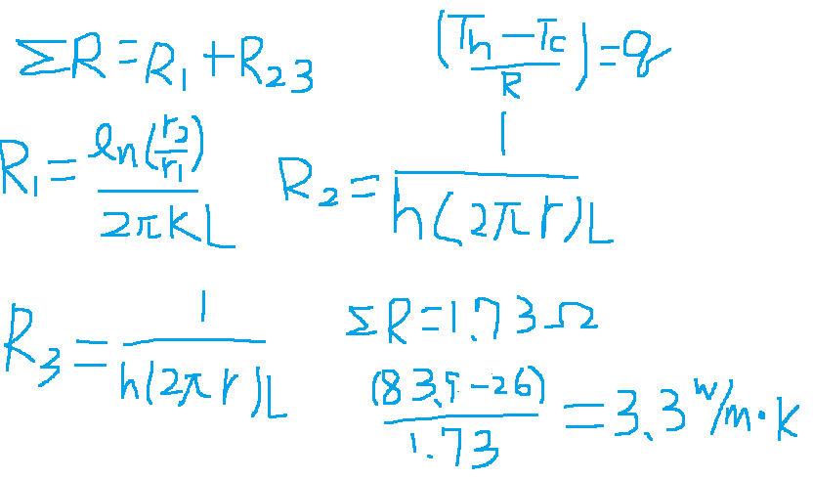
熱組法:
因此理論溫度為30.32度C
但實際:瓶身溫度降低到28.5度C

Slide 10
最佳化
我們所使用的泡棉熱導率K=0.1(W/m‧K)，在進行組裝時，因怕熱散失，而重複覆蓋4層泡棉，可是沒有預留空隙，導致瓶內的溫度直接經過瓶身和泡棉的傳導直接將熱散失到空氣，所以熱散失的速率很快。如果改用熱導率為K=0.032(W/m‧k)的保麗龍，保溫的效果會更佳，且再改進中間空隙的間距，可以有效降低熱散失的速度，
9

Slide 11
問題討論
1. 跟市場上保溫瓶比較哪個好？
A:當然是我們的比較差，因為我們使用的隔熱材質熱導率肯定比中 空的還要來的大。
2. 為什麼實際溫度與理論溫度相差5度左右？
A:因我們在組裝時，將泡棉緊緊包覆再一起，導致水溫從瓶身傳導 至泡棉，泡棉再直接以傳導的方式傳到空間，所以熱散較多。
3. 保溫的效果會不會不均勻？
A:不會，我們在瓶身、瓶底、瓶口全都以泡棉包覆4層的方式進行 保溫，雖然可能還是會有些微亮的差異。
10

Slide 12
結論
從這次的專題中，我學習到了如何設計一個保溫瓶，從它的內膽購 買，到內層的選擇和組裝，到最後的分析，不管在哪個階段都值得 我們去學習，像是內膽的部分如果選用玻璃的話，因玻璃的導熱較 慢所以測量出來的結果剛開始會偏低，過一段時間後才會發現溫度 的上升。內層的話我們第一次的選擇是房屋建造時所使用的發泡劑，可以有效地降低熱散失，組裝時也是一大問題，像我們因為沒有注意好發泡劑的量所以當他開始膨脹時，瓶身遭到發泡劑擠壓變形，雖然並不影響測量結果，但是很可惜的最後因熱電偶短路所以無法測量出結果，不過也藉由這次的失敗進行改進，造成溫度下降最大的重點在於瓶蓋，雖然是因熱電偶短路才無法測量，但我相信就算熱電偶是良好的，最後也會降低到室溫，而且我發現不只是我們有這個問題，許多組別都用心在瓶身的部分而遺忘了瓶蓋的熱散失。藉由第一次的經驗，我們重新作了一個使用泡棉墊當作內層的保溫瓶，雖然隔熱效果並不如發泡劑來的好，但相對好控制許多。最後分析時雖然理論跟實際的有些誤差但是誤差並不大，也藉由這次的分析讓我了解如何運用熱傳遞所學習到的公式，讓我對這些算是更佳的熟悉，所以我們從這專題中學習到了很多。
11

Slide 13
END
12

